Slide 1

화면정의서
- 프로젝트명
문서관리번호 | DDIT-
작 성 일 | 2023.01.21
보 안 | 일반
Copyright ⓒ 2012ATIT Co., Ltd. All rights reserved

Slide 2
문서 개정 이력표
문서명 |  | 화면정의서
버전 | 날짜 | 내용 | 작성자
V0.1 | 2023-01-23 | 최초 제정 | 최경수

Slide 3
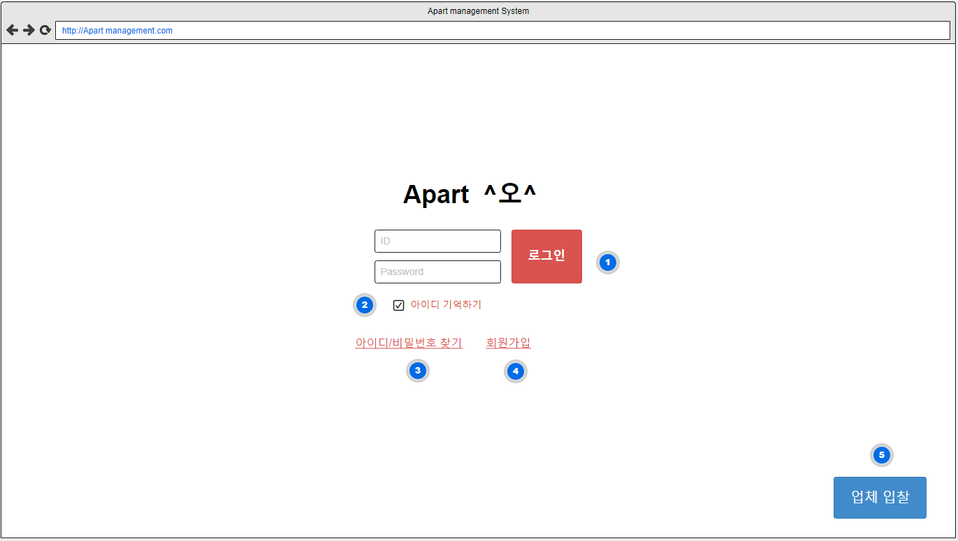
Page Title | 로그인 | Screen ID |  | Date | 2022.04.22
Author | 노현정 | Screen Path | 로그인
Description | 로그인 / 업체 입찰
Detail Description
1 | 첫화면으로 로그인을 하면 메인페이지로 이동한다.
2 | 아이디 기억하기를 설정해두면 다음에 방문 시 password만 입력하면 된다
3 | 아이디와 비밀번호를 찾을 수 있다
4 | 회원가입을 통해 홈페이지 이용이 가능하다 동-호수가 매칭이 되면 자동가입이 되고 그렇지 않을 경우 관리자 승인이 필요하다
5 | 업체가 입찰을 할 경우 입찰 화면으로 바로 이동할 수 있는 버튼
화면 설명
입주민, 관리자가 로그인 하는 화면. 그리고 입찰을 하고 싶은 업체가 입찰에 참여할 수 있는 화면..

Slide 4
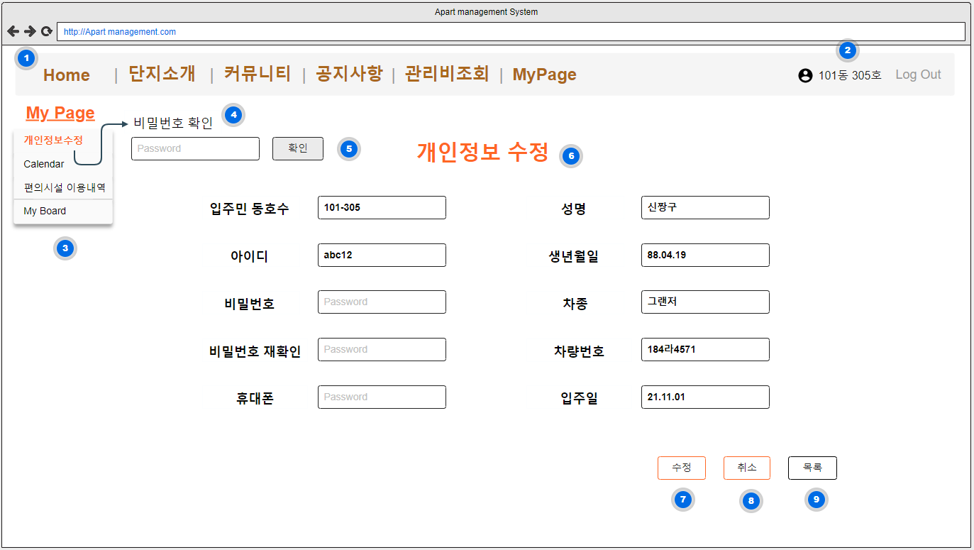
Page Title | 마이페이지 | Screen ID |  | Date | 2022.04.22
Author | 노현정 | Screen Path | 개인정보 화면
Description | 개인정보 조회와 수정
Detail Description
1 | 회원페이지의 메뉴바
2 | 로그인한 사람의 별칭과 로그아웃버튼이 출력
3 | 현재 방문한 카테고리와 해당 항목들이 출력
4 | 개인정보수정을 위한 절차로 비밀번호를 확인 받음
5 | 비밀번호가 일치하면 개인정보 수정화면을 보여줌
6 | 개인정보수정은 비밀번호와 휴대폰이 가능함
7 | 수정을 하고 누르는 버튼
8 | 수정을 취소하는 버튼
9 | 본래의 내 개인정보 화면으로 이동하는 버튼
화면 설명
개인정보를 확인할 수 있고 수정이 필요하면 비밀번호를 입력 후 비밀번호와 휴대폰 번호를 수정할 수 있음

Slide 5
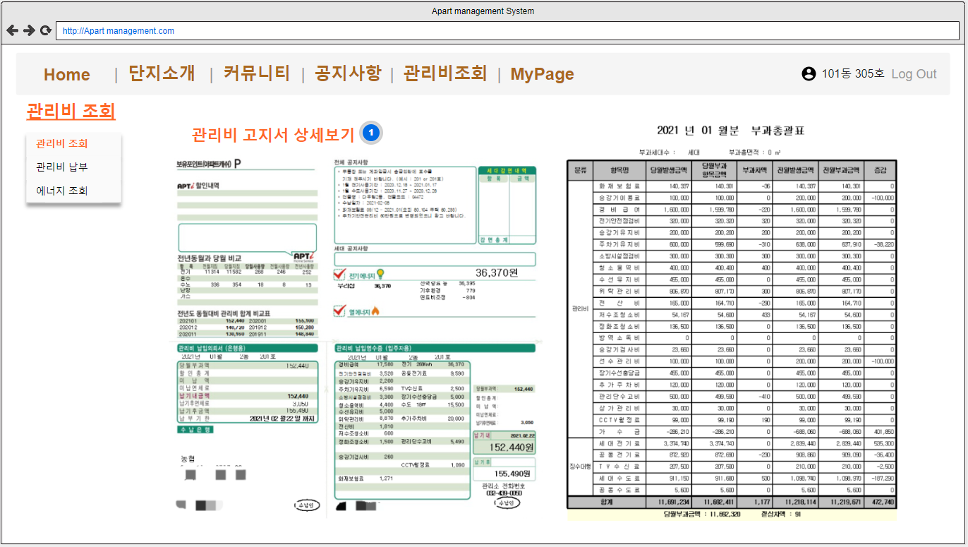
Page Title | 관리비 조회 | Screen ID |  | Date | 2022.04.22
Author | 노현정 | Screen Path | 관리비 고지서 상세
Description | 관리비 고지서 상세 화면
Detail Description
1 | 관리비 고지서 상세화면
화면 설명
상세보기버튼을 선택이 보여지는 화면 나의 관리비 상세내역을 확인 할 수 있음

Slide 6
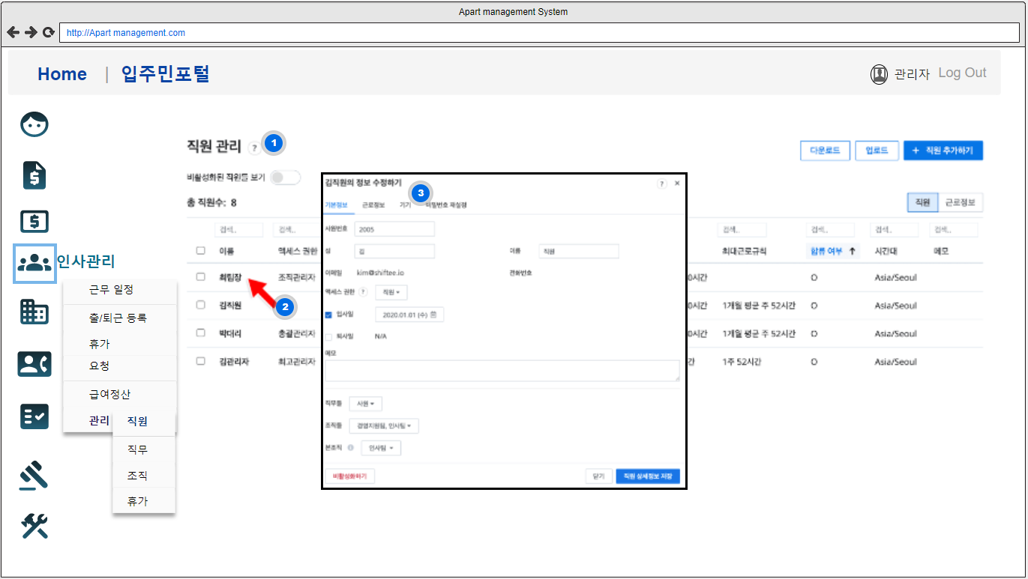
Page Title | 인사 관리 | Screen ID |  | Date | 2022.04.23
Author | 노현정 | Screen Path | 관리(직원)
Description | 직원 정보 수정 / 비활성화
Detail Description
1 | 직원 정보를 관리하고 수정이 필요할 때 이용하는 화면 저장되어진 직원들의 목록이 보여진다
2 | 직원이름을 선택하면 상세정보를 확인할 수 있고 정보를 수정할 수 있다
3 | 직원 정보를 수정할 수 있는 화면
화면 설명
직원의 정보를 수정하고 퇴사직원의 정보는 비활성화 시킬 수 있음

Slide 7
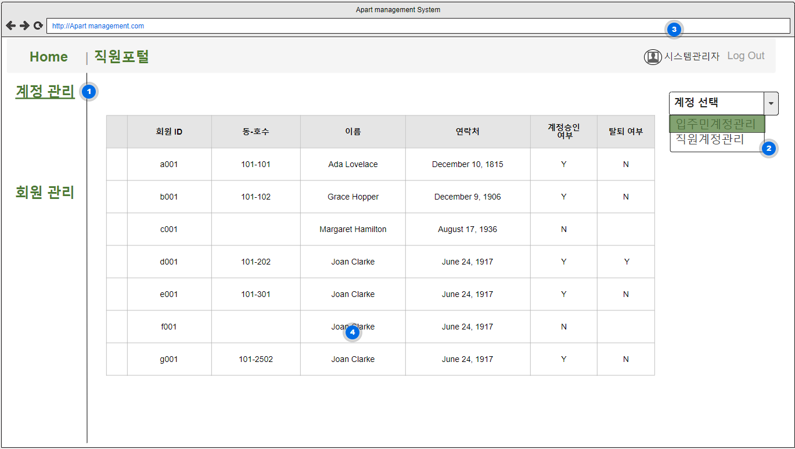
Page Title | 시스템 관리 | Screen ID |  | Date | 2022.04.22
Author | 노현정 | Screen Path | 계정관리
Description | 입주민 계정 관리 화면
Detail Description
1 | 입주민계정을 조회하고 미입주민 계정을 승인 할 수 있다.
2 | 어떤 계정을 관리할지 선택할 수 있다
3 | 현재 로그인한 사람의 프로필과 별칭이 나타난다
4 | 콤보박스에 선택된 계정 목록이 출력된다.
화면 설명
입주민회원들의 계정을 조회하고 관리 가능 함

